Slide 1
SiPM测试进展
2018-12-05
郭聪

Slide 2
近期主要工作
1、SiPM读出电路的设计及制作；
2、SiPM常温测试；
3、用于SiPM低温测试设备制作（设备采购搭建中）；

Slide 3
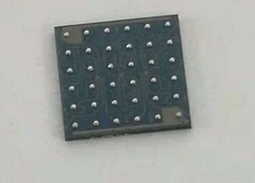
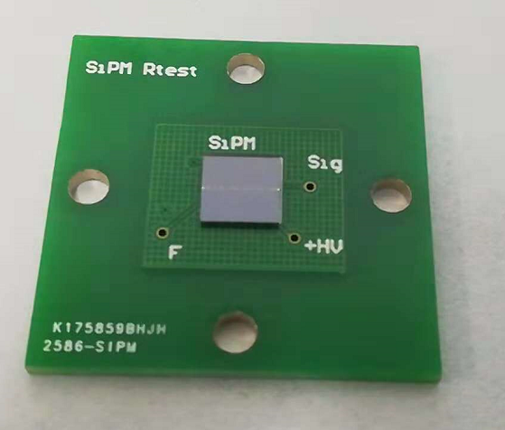
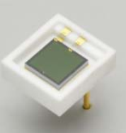
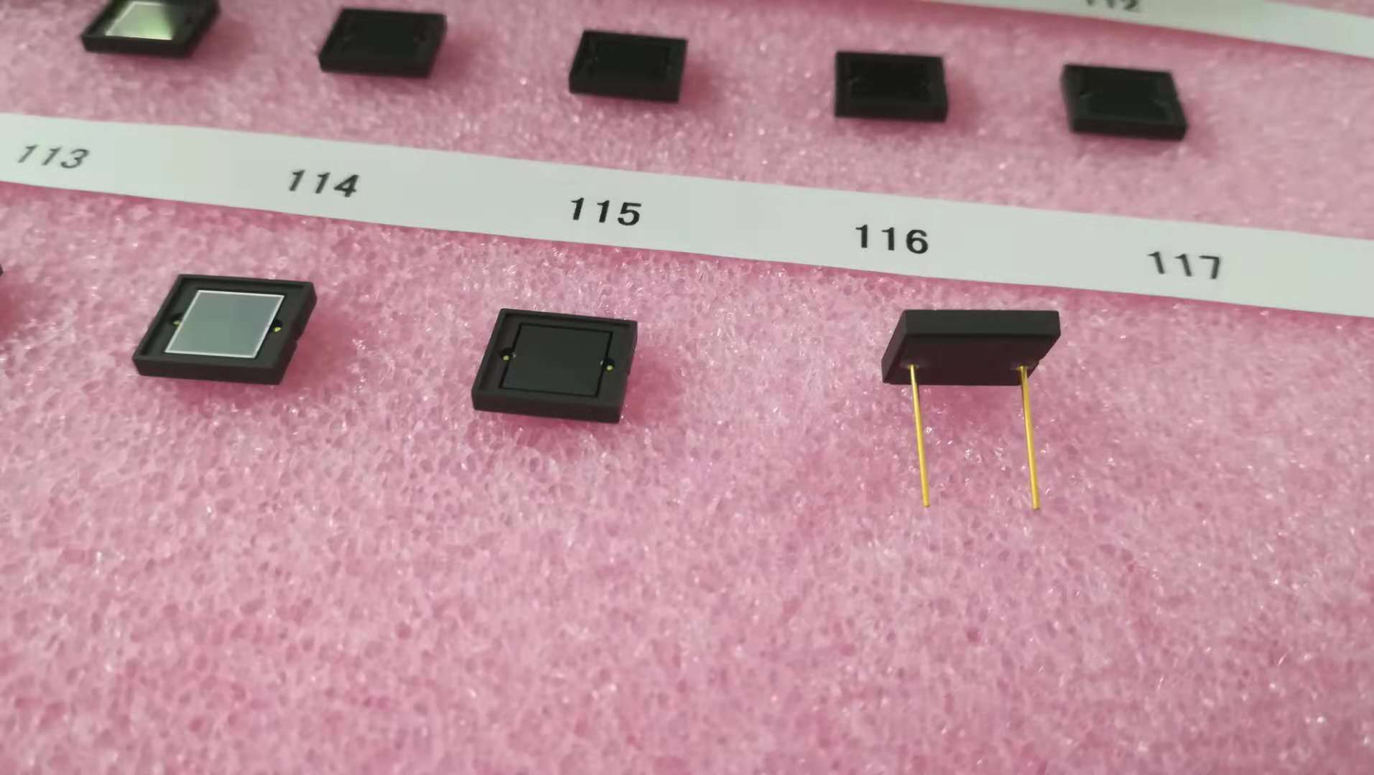
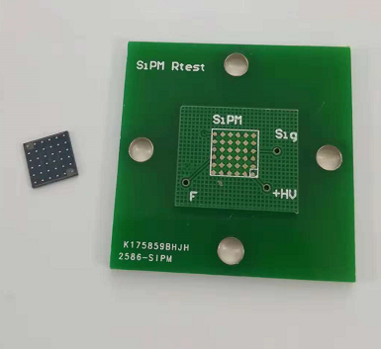
SiPM读出电路的设计及制作；
滨松VUV-4
目前已采购的几种SiPM

Slide 4
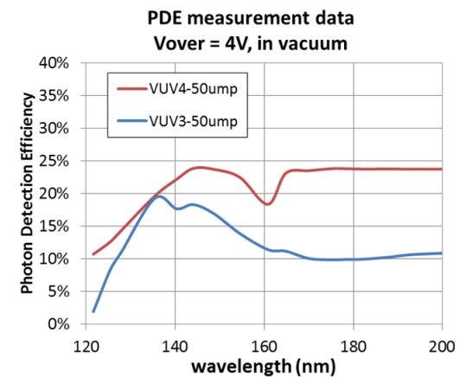
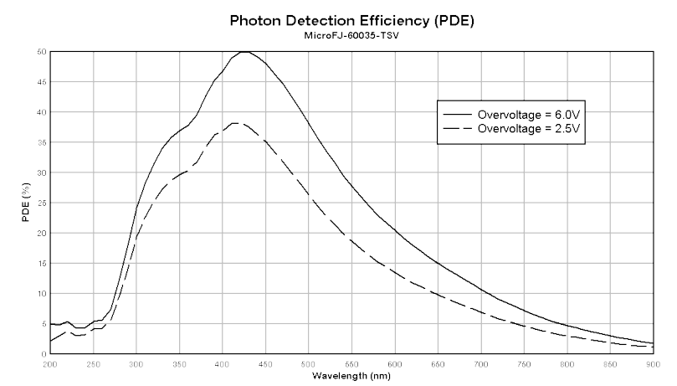
两种SiPM量子效率比较
滨松产品可以直接用于128nm的光读出，但是量子效率只有~14%；
SenSL的产品不能用于128nm的光读出，但是量子效率可达~50%

Slide 5
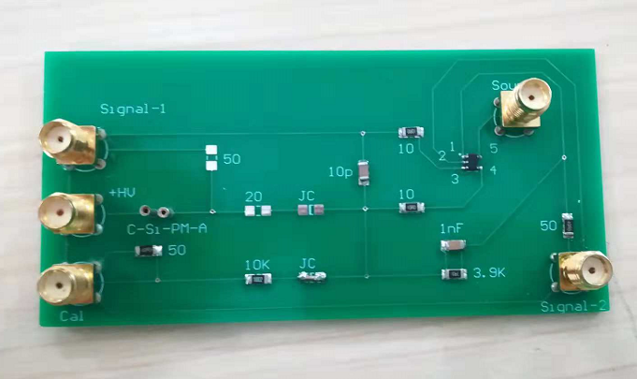
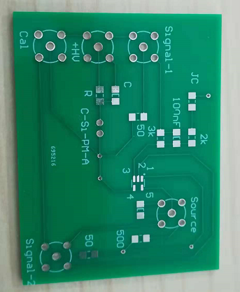
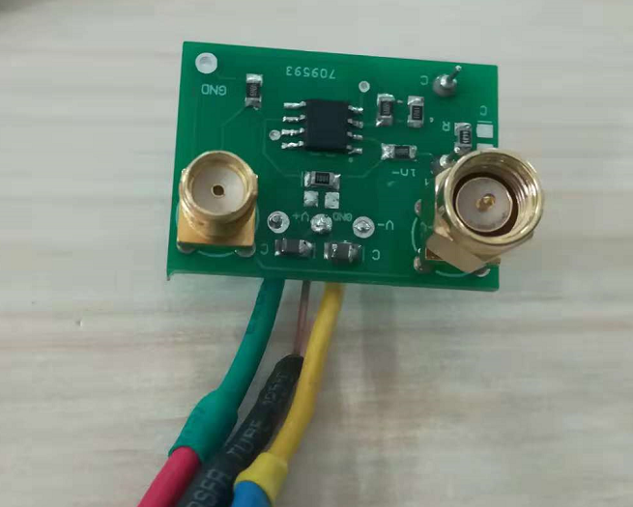
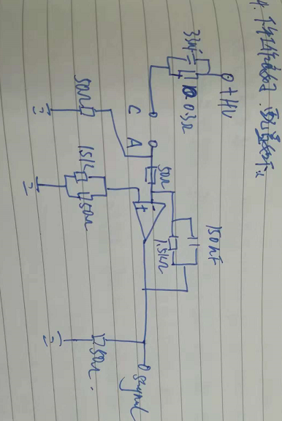
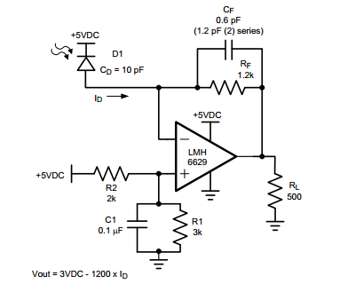
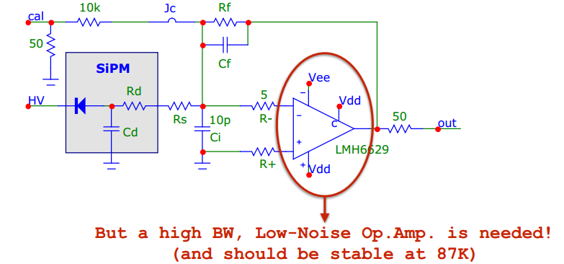
SiPM读出电路
√

Slide 6
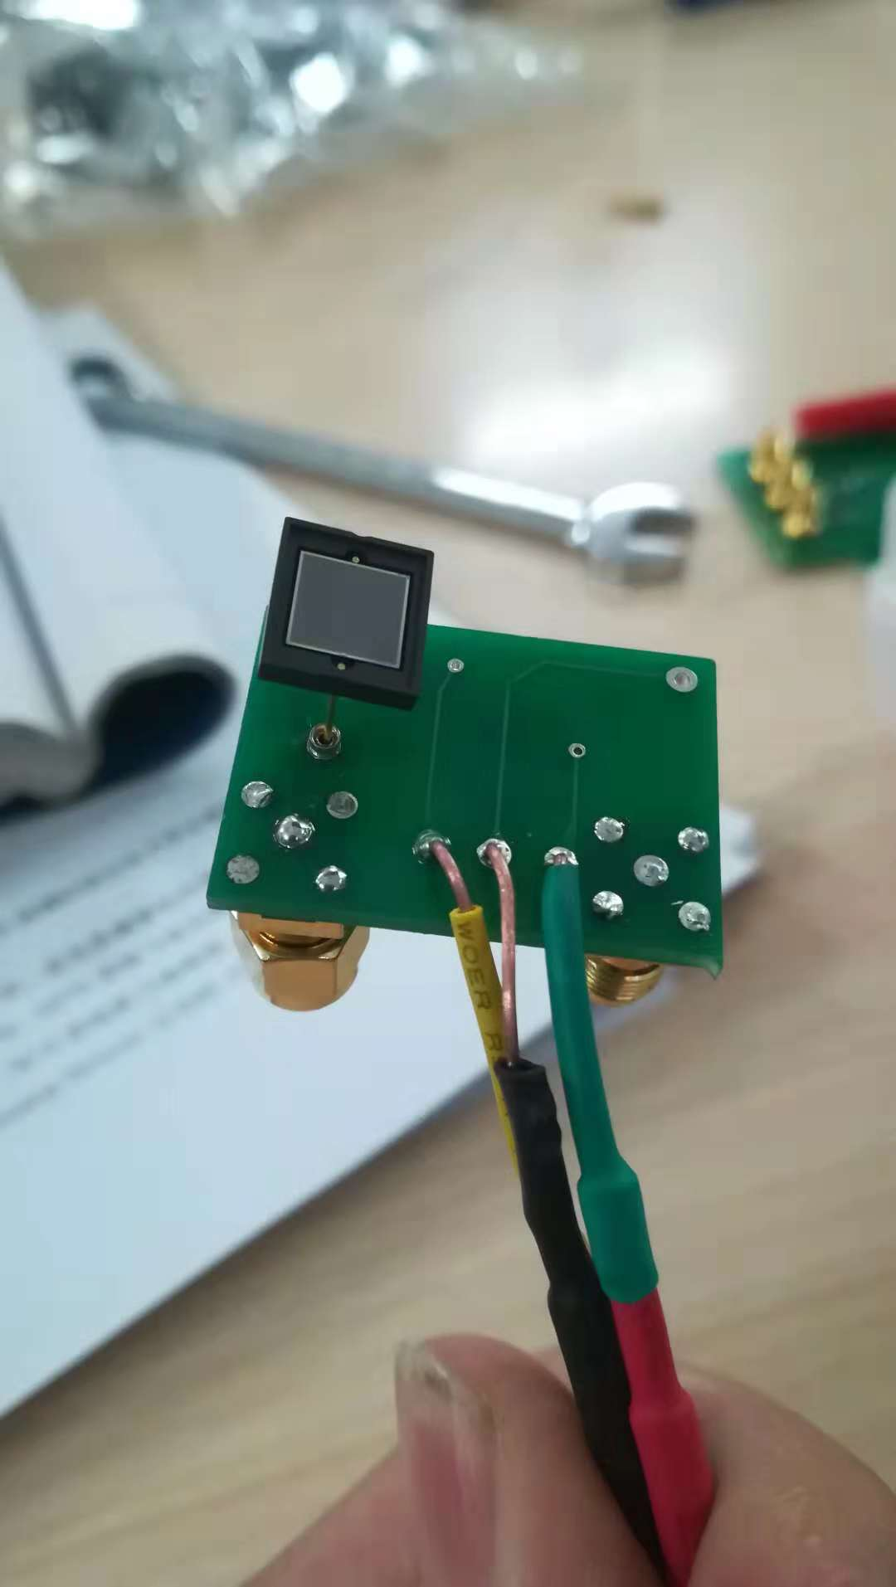
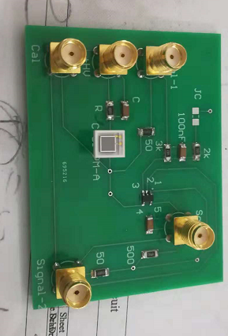

Slide 7
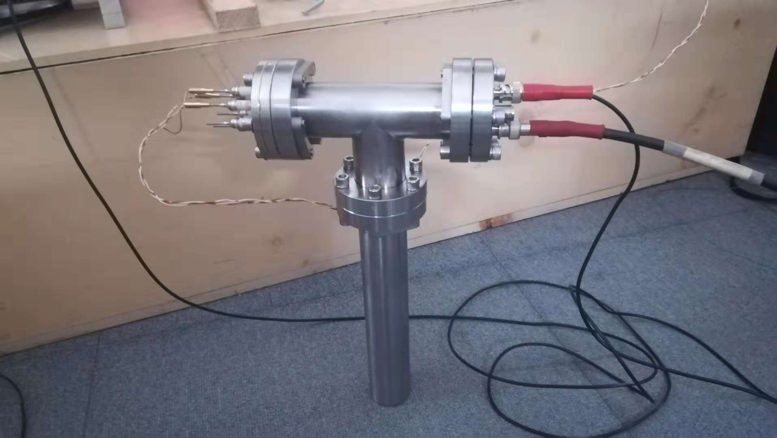
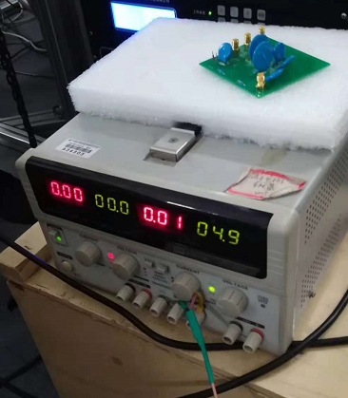
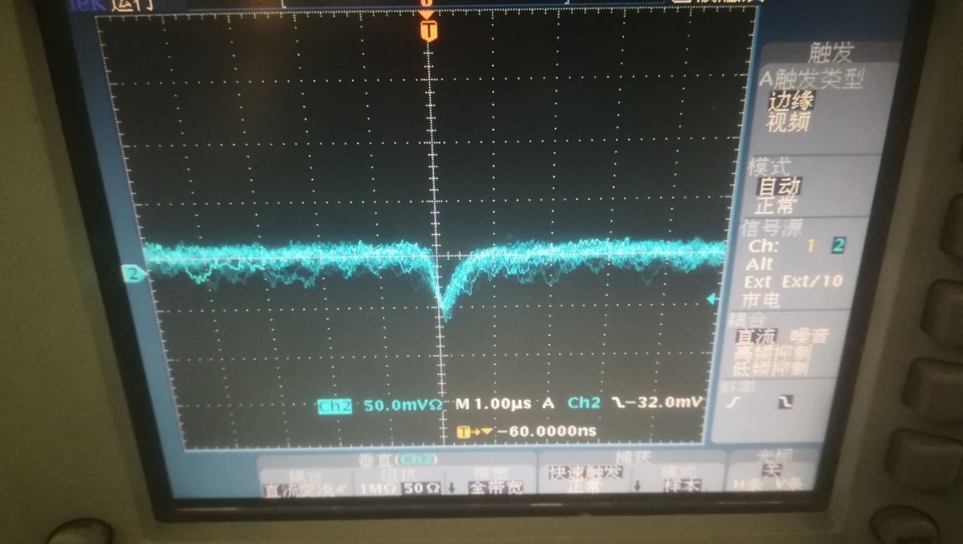
2、SiPM常温测试；

Slide 8
2、SiPM常温测试；

Slide 9
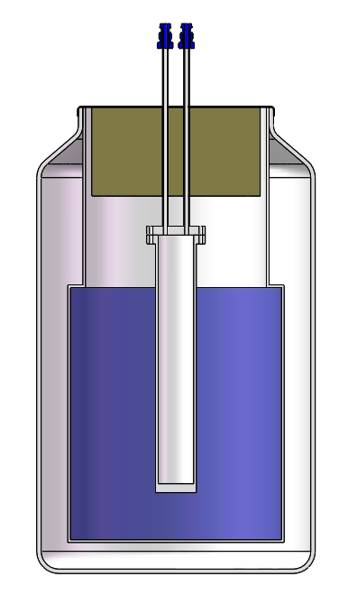
3、用于SiPM低温测试设备制作
四通（信号、电源、抽真空）
内放SiPM电路板，温度传感器

